Slide 1
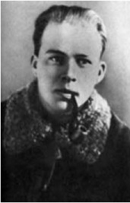
Аркадий Петрович Гайдар
Настоящая фамилия — Го́ликов
9 (22) января 1904, Льгов, Курская губерния —
26 октября 1941, близ села Лепляво, Каневский район, Черкасская область) — советский детский писатель, участник Гражданской и Великой Отечественной войн

Slide 2
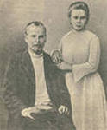
Родился в 1904 году в посёлке сахарозавода под Льговом, ныне Курской области, в семье учителя — Петра Исидоровича Голикова (1879—1927) и дворянки Натальи Аркадьевны Сальковой (1884—1924), дальней родственницы Михаила Юрьевича Лермонтова. Родители будущего писателя участвовали в революционных выступлениях 1905 года. В 1908 году покинули Льгов.

Slide 3
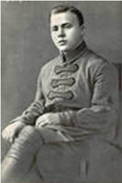
Участник Гражданской войны.
В конце декабря 1918 года был зачислен в Красную армию. . Участвовал в боях на разных фронтах Гражданской войны, был ранен, контужен.
В марте 1921 вступил в командование 23-м запасным стрелковым полком 2-й запасной стрелковой бригады Орловского военного округа, затем был назначен командиром батальона на фронте.

Slide 4
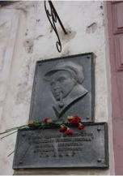
В 1925 году писатель приехал в Пермь, где 2 года печатался в газете «Звезда». Мемориальная доска расположена на здании Дома журналиста (ул. Сибирская,8), носящего имя А. Гайдара с 1964.
В городе Перми имя Гайдара носит детская библиотека (1905 года, 8)

Slide 5
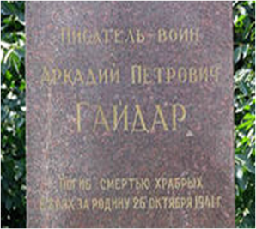
Во время Великой Отечественной войны Гайдар находился в действующей армии, в качестве корреспондента «Комсомольской правды». В сентябре 1941 Аркадий Петрович Гайдар попал в партизанский отряд Горелова. В отряде был пулемётчиком.
26 октября 1941 года Аркадий Гайдар погиб недалеко от села Лепляво на Украине.

Slide 6
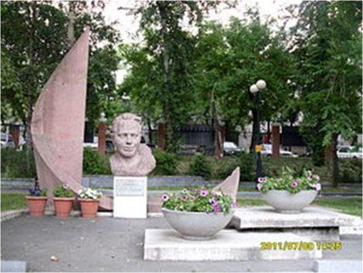

Slide 7
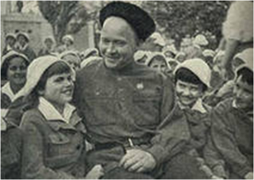
Писатель стал классиком детской литературы, прославившись произведениями об искренней дружбе и боевом товариществе.

Slide 8
Наиболее известные произведения
«Школа» (1930)
«Дальние страны» (1932)
«Военная тайна» (1935)
«Тимур и его команда» (1940)
«Чук и Гек» (1939)
«Судьба барабанщика» (1938)
рассказы «Горячий камень» (1941)«Голубая чашка» (1936)
.
В произведениях 1930-х годов — героизация и романтизация Гражданской войны, преданность идеалам первых лет советской власти. Произведения писателя вошли в школьную программу, активно экранизировались, переведены на многие языки мира. Произведение «Тимур и его команда» фактически положило начало уникальному тимуровскому движению, ставившему своей целью добровольческую помощь ветеранам и пожилым людям со стороны пионеров.

Slide 9
Девочка Женя, дочь командира полка Александрова, вместе со старшей сестрой Ольгой приезжает на дачу. Здесь она знакомится с Тимуром — командиром местной группы пионеров, помогающей людям, в особенности старикам и семьям красноармейцев: то дров наколют, то воду из колодца наберут, то пропавшую козу найдут. Ольга почему-то принимает Тимура за хулигана и запрещает младшей сестре общаться с ним, хотя Тимур и его небольшая команда ведут борьбу с настоящими хулиганами — «атаманом» Квакиным, Фигурой и их компанией, совершающей ночные «набеги» на сады дачников…

